Slide 1


Slide 2

Здравствуйте, ребята! Давайте повторим то, что уже знаем.

Slide 3


Slide 4


Прочитайте пословицу. Как вы её понимаете?
Запишите пословицу звуками.
Пиши, да не спеши.

Slide 5
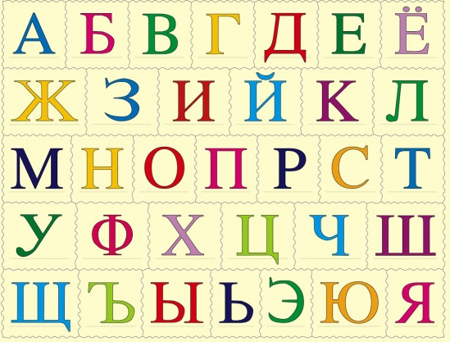
Давайте повторим алфавит.
Кто из вас может рассказать алфавит начиная с любой буквы?
Расскажите алфавит с буквы Е.
Расскажите алфавит с буквы П.
Расскажите алфавит с буквы Л.
Расскажите алфавит с буквы Щ.

Slide 6
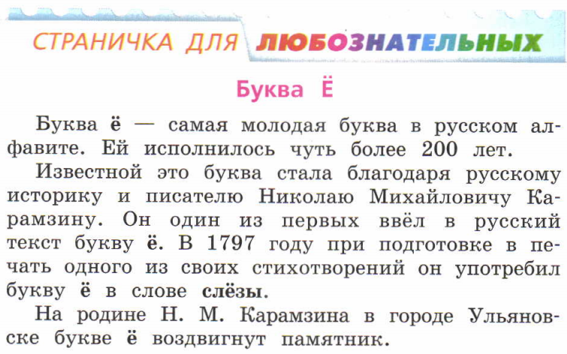
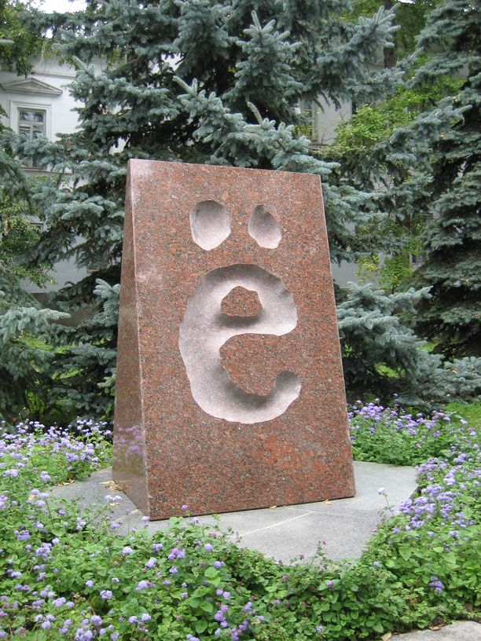

Slide 7

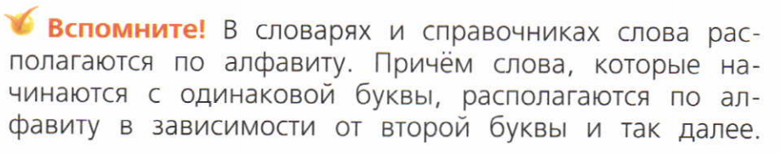
А что же делать в том случае, когда первые буквы слов одинаковые? Какое слово будет в словаре расположено раньше: книга или картина?
А так - какое слово будет в словаре расположено раньше: книга или книжка? Мартышка или матрёшка?
Молодцы, ребята, не заблудитесь между слов в словаре!
Какое слово в словаре будет стоять первым:
сумка или ранец? Карандаш или линейка?

Slide 8
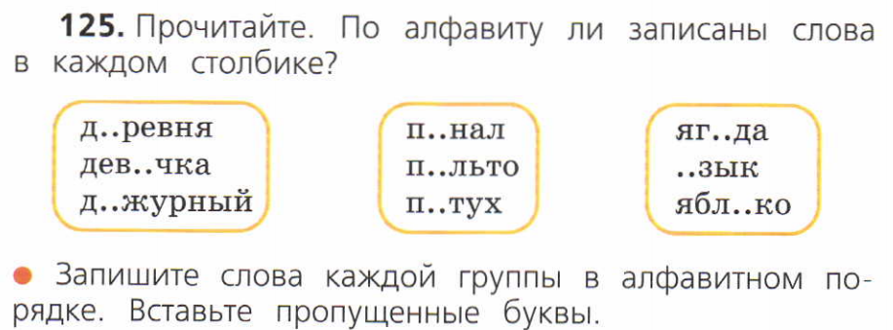

Slide 9
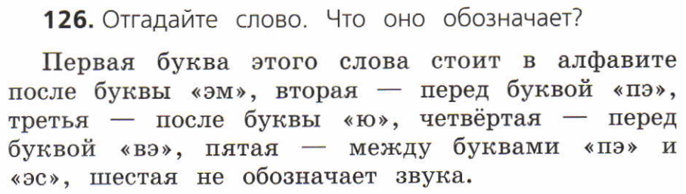
Н
О
Я
Б
Р
Ь
Ъ

Slide 10
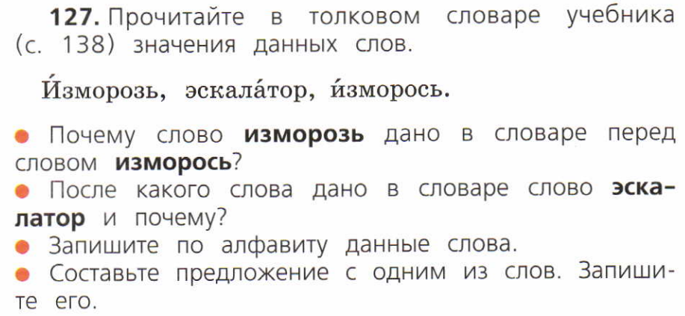
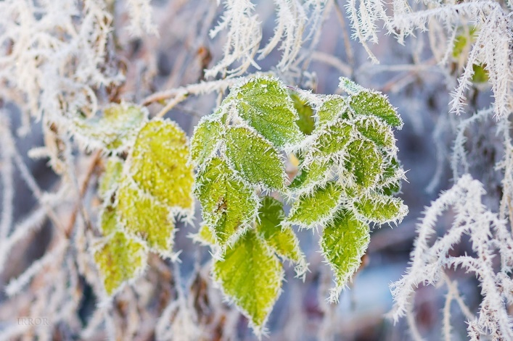
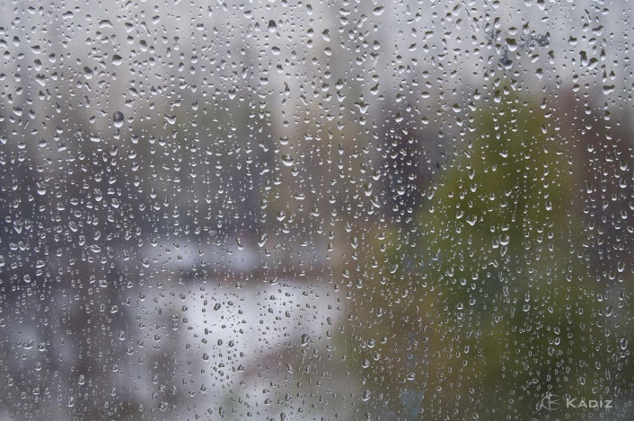

Slide 11
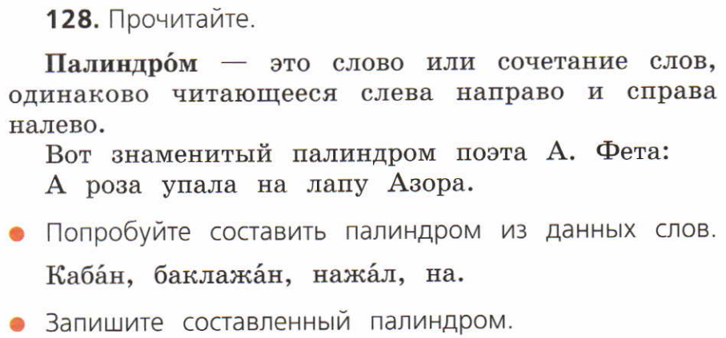
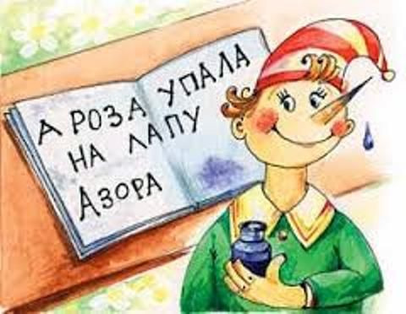

Slide 12
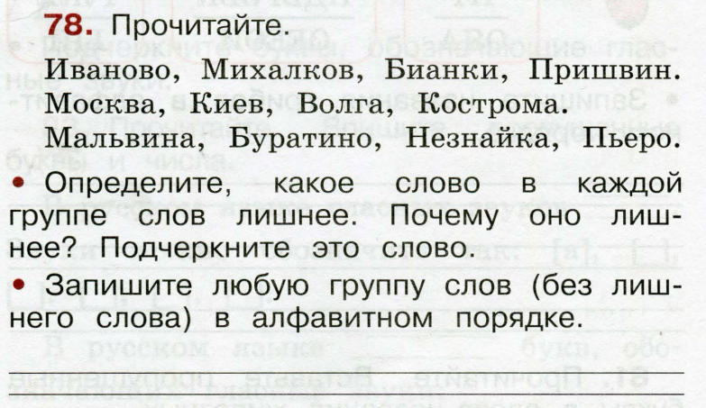

Slide 13

Спасибо, ребята, за урок! До новых встреч!
Что вам особенно понравилось на уроке?
Для чего нужно знать алфавит?
Что показалось немного трудным?
На какой вопрос мы отвечали сегодня на уроке?

Slide 14

Домашнее задание:
ТПО с. 37-38 №79-81

Slide 15









Slide 16


